Slide 1
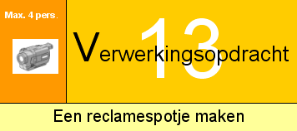
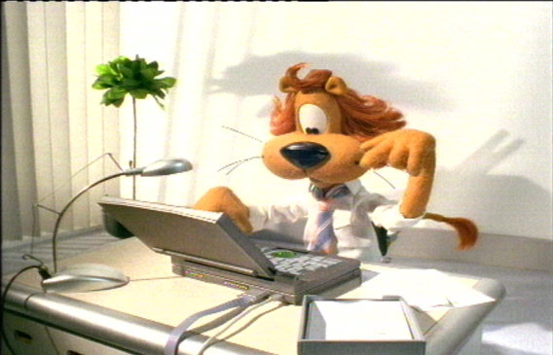
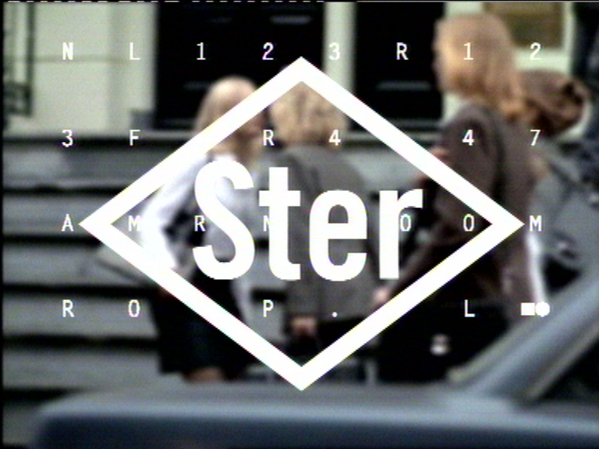
volgende bladzijde
terug
Wat heb je nodig? Een camera, videoband, potlood en papier.
Wat ga je doen? Je gaat een reclamespotje maken. Het reclamespotje heeft iets te maken met de ondernomen activiteit.
Ben je naar de AutoRai geweest dan maak je een reclamespotje voor de AutoRai. Ben je naar een toneelstuk geweest? Dan kun je reclame maken voor dit toneelstuk. Een reclame hoeft niet alleen over producten te gaan. Je kunt op deze manier ook een voorstelling promoten.
Hoe ga je te werk?
-Kies met je groepje een onderwerp uit (heeft met de ondernomen activiteit te maken).
-Zoek informatie op over jullie ondernomen activiteit. Dit heb je nodig voor het reclamespotje.
-Maak eerst een draaiboek. In een draaiboek laat je zien door middel van tekeningetjes hoe het spotje gaat
verlopen. Ook de gesproken tekst staat erbij en er staat ook wanneer iemand
iets moet zeggen en wat hij/ zij dan moet gaan zeggen.
Verder staat erin wie wat doet (taakverdeling). Bijvoorbeeld Piet zorgt voor de
attributen, Hans voor de camera, Erica gaat filmen, Sjaak en Loes zijn de
acteurs.
-Overleg wie wat gaat doen (schetsen, tekst, filmen en acteren) Noteer dit ook
in het draaiboek.
-Het reclamespotje duurt niet langer dan 30 seconden en niet korter dan 10 sec.
-Praat duidelijk en pak het serieus aan!

Slide 2
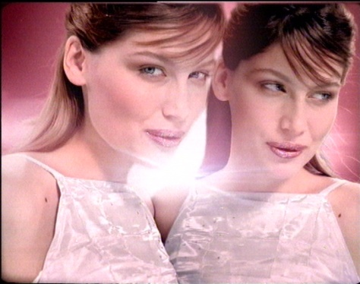

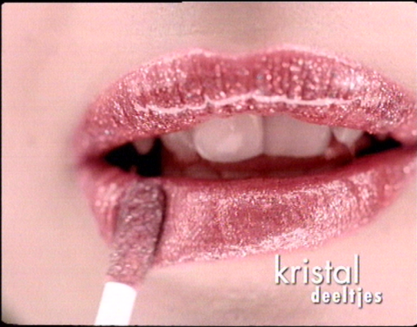
terug
In het reclameblok op tv moet een commercial altijd concurreren met andere reclameboodschappen. Ze willen allemaal opvallen, bijvoorbeeld door humoristisch te zijn, of te shockeren. Zelf weet je vast wel een reclame die je hebt onthouden omdat die grappig was of misschien wel spannend. Het belangrijkste van een reclame is, dat je het product en de naam van het product goed onthoudt zodat je het zelf de volgende dag in de winkel gaat kopen. Bij een reclame zijn passende muziek, omgeving en een pakkende tekst, erg belangrijk. Vaak maken ze gebruik van een slogan. Een slogan is een pakkende zin, niet te lang en rijmt vaak. Bijvoorbeeld: “Bedenk goed, wat je met je laatste Rolo doet”, “Stof verdwijnt als Swiffer verschijnt” of
“Allways Coca –Cola”.
Behalve dat de slogan en de muziek pakkend moeten zijn, is de manier hoe je filmt erg belangrijk. Het product moet goed te zien zijn, want daar gaat het immers om. Enkele belangrijke instellingen van de camera zijn: de afstand, het standpunt van de camera en het perspectief (door wiens ogen kijk je, wie houdt de camera vast?).
Tip: gebruik deze camera afstanden:
Doe het inzoomen en uitzoomen heel voorzichtig en langzaam!
Totaalshot:
het totaal beeld van je commercial.
Mediumshot:
het voor de helft inzoomen van de commercial.
Close-up:
alleen het product heb je in beeld.

